Slide 1
复习
格的定义及其性质
<A,∨,∧>为由格<A,≤>所诱导的代数系统
a∨b =元素a，b的最小上界，(并运算)
  a∧b =元素a，b的最大下界，(交运算)
格的基本性质、格的同态同构
子格 与格的关系
分配格定义、性质
定理（判断分配格的定理）
模格

Slide 2
6-3 有补格
1.全下界、全上界、有界格
定义6-3.1-2 设<A，≤>是一个格，如果存在元素a∈A,对于任意的x∈A,都有a≤x（x≤a）,称a为格<A，≤>的全下界（全上界），记为0（1）。
定理6-3.1-2 一个格<A, ≤>若有全下界（全上界），则是
唯一的。

Slide 3

定义6-3.3 如果一个格中存在全下界和全上界，则称该格为有界格。
{a,b,c}
例 设S={a,b,c}, 格<ρ(S), >中， 求该格的全下界和全上界。
{a,b} {a,c} {b,c}
{a} {b} {c}
∅

Slide 4
定理6-3.3 设<A, ≤>是一个有界格，则对于任意的a∈A, 必有
a∨1=1, a∧1=a
a∨0=a, a∧0=0
代数系统<A, ∨ ,∧ >中，∨的零元为1，幺元为0；
∧的零元为0，幺元为1

Slide 5
2.元素的补元、有补格
定义6-3.4 设<A，≤>是一个有界格，对于A中的一个元素a，如果存在b∈A，使得a∨b=1,a∧b=0,则称元素b是元素a的补元。同样a也是b的补元，即a和b互补。
1
例 在图所示的有界格中，
d ∨c=1, d ∧c=0; 所以，d,c是互补的。 但b无补元。
a,d都是e的补元；c,e都是d的补元。
显然，0是1的唯一补元，1是0的唯一补元。
a c
b
d e
0
元素的补元不唯一，也不一定存在。
0是1的唯一补元，1是0的唯一补元。

Slide 6
与有界格的关系？
定义6-3.5 在一个有界格中，如果每个元素都至少有一个补元素，则称此格为有补格。
1
1
例
1
a b
a b
a b c d
c d
0
0
0

Slide 7
定理6-3.4 在有界分配格中，若某元素有补元素，则必是唯一的。
证明：设 a有两个补元素b和c,即有
a ∨ b=1 a ∧b=0
a ∨ c=1 a ∧c=0 由定理6-2.3即得b=c.
对于任意的a,b,c∈A,如果有a∧b=a∧c和a∨b=a∨c 成立，则必有b = c

Slide 8

定义6-3.6 一个格如果它既是有补格，又是分配格，则称它是有补分配格。
有补分配格中任一元素均有唯一补元，元素a的补元记为 。
特点：有界、有补、服从分配律
布尔格

Slide 9
6-4 布尔代数
定义6-4.1 一个有补分配格称为布尔格。
布尔格中每一元素a都有唯一的补元 ，在A上确定一个一元运算，记为“ˉ” 。
定义6-4.2 由布尔格<A,≤>所诱导的代数系统<A，∨，∧，ˉ>，称为布尔代数。
定义6-4.3 具有有限个元素的布尔代数称为有限布尔代数.

Slide 10
例1 设S是一个非空集合，证明<ρ(S),∪,∩, ～>是布尔代数。
证明：(1) < ρ(S), >全上界为S，全下界为∅ ，所以为有界格；
(2) 对于任意集合A，A S的补是S-A，每个元素都存在补元，所以为有补格；
(3)集合的交、并都是可分配的，< ρ(S), ≤ >为分配格；
综上(1)(2)(3)所述< ρ(S), ≤ >为布尔格。其所诱导的代数系统<ρ(S),∪,∩, ～>为布尔代数。
{a,b,c}
{a,b} {a,c} {b,c}
{a} {b} {c}
∅

Slide 11
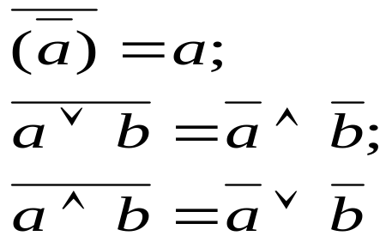
定理6-4.1 对于布尔代数中任意两个元素a,b必定有
如何证明2个元素互补
证明(2)(a∨b)∨(‾a∧‾b)=((a∨b)∨‾a)∧((a∨b)∨‾b)
=(b∨(a∨‾a))∧(a∨(b∨‾b))
=(b∨1)∧(a∨1)=1∧1=1
(‾a∧‾b) ∧ (a∨b) =( (‾a∧‾b) ∧ a)∨( (‾a∧‾b) ∧ b)
=((a∧‾a)∧‾b)∨((b∧‾b)∧‾a)
=(0∧‾b)∨(0∧‾a)=0∨0=0

Slide 12
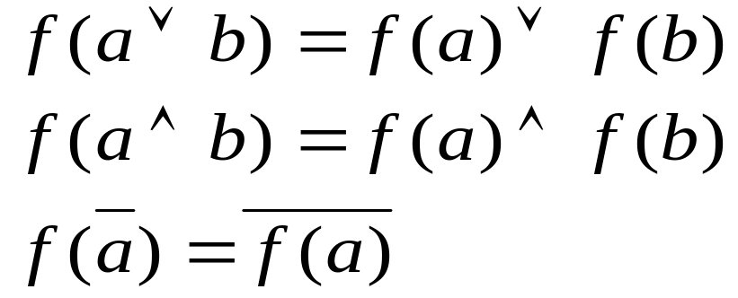
定义6-4.4 设<A，∨，∧,ˉ>和 <B，∨，∧, ˉ>是两个布尔代数如果存在着A到B的双射f,对于任意的a,b∈A,都有以下三式成立,
则称<A，∨，∧,ˉ>和 <B，∨，∧, ˉ>同构.
{a,b,c}
a
{a,b} {a,c} {b,c}
b c d
{a} {b} {c}
e f g
∅
h

Slide 13
布尔代数的2个重要特点：
布尔代数中元素的个数为2的幂次，并且可为2的任意整数幂次
元素个数相同的布尔代数都是同构的。
定义6-4.5 设<A, ≤>是一个格,且具有全下界0,如果有a盖住0,则称元素a为原子。
a
b c d
e f g
h

Slide 14
例2 在图所示的格中,找出其中原子。
1
解：d,e都是原子
1盖住a,b,c;a盖住d;c盖住e;b盖住d,e
a
c
b
d
e
0
一个格中原子不唯一
格中一个元素可以盖住多个元素
在哈斯图中，原子是和全下界0直接相连的那些元素

Slide 15
定理6-4.2 设<A, ≤>是一个具有全下界0的有限格，则对于任何一个非零元素b(即不等于全下界0的元素)至少存在一个原子a,使得a≤b。
证明：
(1)b是一个原子
(2)b不是一个原子。但0≤ b，则在0，b间肯定存在某个原子b_{i}使0≤ b_{i} ≤b。
构造方式
有限格中小于非零元素b的元素不唯一

Slide 16
引理6-4.1 在一个布尔格中， b∧‾c = 0当且仅当b≤c
证明：(1)必要性
若b∧‾c = 0，因为0∨c=c，所以(b∧‾c )∨c=c，又
(b∧‾c )∨c =(b∨c)∧(‾c∨c)=(b∨c)∧1= b∨c=c
b∨c=c ⇔ b≤c (定理6-1.6)
(2)充分性
若b≤c，则 b∨c=c ，有(b∨c) ∧‾c =c ∧‾c=0
(b∨c) ∧‾c=(b∧‾c) ∨(c ∧‾c)=b∧‾c ，所以b∧‾c = 0

Slide 17
引理6-4.2-3 设<A，∨，∧,ˉ>是一个有限布尔代数,若b是A中任意非零元素, a₁,a₂, …,a_{k} 是A中满足 a_{j}≤b (j=1,2, …,k)的所有原子,则b=a₁∨a₂∨…∨a_{k}，且该式是将b表示成原子的并的唯一形式。
证明：(1)证b=a₁∨a₂∨…∨a_{k}
a₁∨a₂∨…∨a_{k} ≤ b
因a_{j}≤b (j=1,2, …,k)，所以b大于所有a_{j}的最小上界，故a)式成立
b ≤ a₁∨a₂∨…∨a_{k}
令a₁∨a₂∨…∨a_{k}=c，则只需证b∧‾c =0
反证若b∧‾c ≠0，则由定理6-4.2知存在原子a ≤ b∧‾c
有a≤‾c和a≤b，所以a是c中的某个原子，故a ≤c；
由a≤‾c和a ≤c得a ≤‾c∧c=0，这与a是原子相矛盾。所以……
综上a)b)所述b=a₁∨a₂∨…∨a_{k}

Slide 18
(2)证只有a₁∨a₂∨…∨a_{k}可表示b
设b还有另一种原子并的表示形式，记b=a_{i1}∨a_{i2}∨…∨a_{it}，
因a_{i1}，……，a_{it}均为原子，而a₁，……，a_{k}为所有原子，
所以t ≤k。
假若t<k，则取a_{i0}∈{a₁,……，a_{k}}且a_{i0} ∉{a_{i1},……，a_{ik}}，则有a_{i0} ∧ (a_{i1}∨a_{i2}∨…∨a_{it})=a_{i0} ∧( a₁∨a₂∨…∨a_{k})
所以有0=a_{i0}，这是矛盾的，所以只有t=k，也就是b只能表示成所有小于b的原子的并这一种形式。
布尔格中全上界1表示为格中所有原子的并
全下界0不能用原子的并来表示
格集合A中的任意非零元素与原子的并的表达式之间是
一一对应的。

Slide 19
引理6-4.4 在一个布尔格<A,≤>中，对A中的任意一个原子a和另一个非零元素b，a≤b 和 a≤‾b两式中有且仅有一个式子成立。
证明：(1)证不能同时成立
(2)证必须有一种情况成立
  因为a∧b≤a而a是一个原子，所以 a∧b=a 或 a∧b=0。
  若a∧b=a，则a≤b ；
  若 a∧b=0 ⇔ a ≤‾b。(引理6-4.1)

Slide 20

定理6-4.3 设<A，∨，∧,ˉ>是由有限布尔格<A, ≤>所诱导的一个有限布尔代数，S 是布尔格<A, ≤>中的所有原子的集合，则 <A,∨,∧,ˉ> 和<ρ(S),∪,∩,～>同构。（Stone表示定理）
证明：由引理6-4.2-3知所以A中任意非零元素均可表示原子的并(1)构造双射函数f
∀b∈A，b=a₁∨a₂∨…∨a_{k}
f(b)=S_{b}，其中S_{b}={a₁,a₂,…,a_{k}}
(2)证明同构

Slide 21
推论6-4.1 有限布尔格的元素个数必定等于2^{n},其中n是该布尔格中所有原子的个数.
推论6-4.2 任何一个具有2^{n}个元素的有限布尔代数都是同构的.

